Slide 1
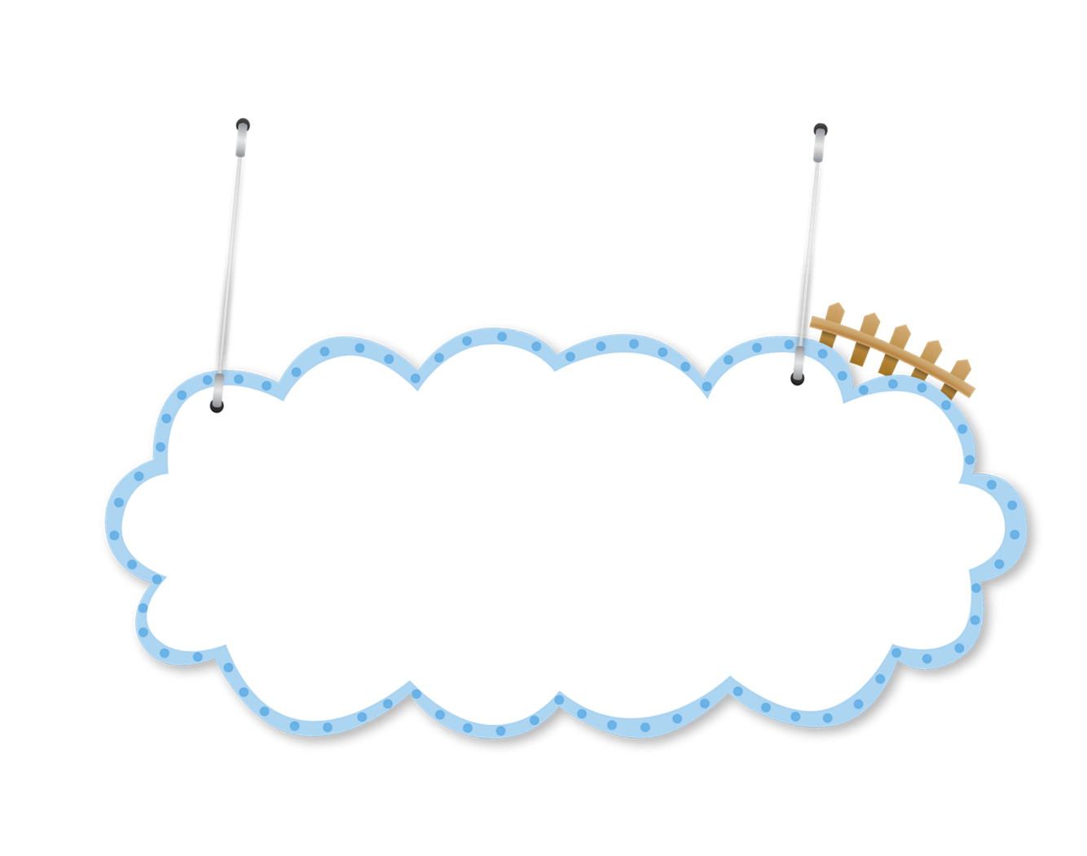
BÀI 41
Ôn tập phép nhân, phép chia trong phạm vi 100, 1000

Slide 2
KHỞI ĐỘNG

Slide 3
XÂY NHÀ CHO THỎ

Slide 5
Câu hỏi 1:
327 x 3 = ?
A. 981
B. 980
C. 891
D. 881

Slide 6
Câu hỏi 2:
360 + 47 – 102 = ?
A. 55
B. 305
C. 500
D. 205

Slide 7
Câu hỏi 3:
8 x 5 x 2 = ?
A. 40
B. 60
C. 80
D. 90

Slide 8
Câu hỏi 4:
100 x 5 - 122 = ?
A. 500
B. 388
C. 478
D. 378

Slide 9
LUYỆN TẬP
TIẾT 1

Slide 10
1
Tính nhẩm
a) 20 x 3
b) 60 : 2
= 60
40 x 2
80 : 4
50 x 2
90 : 3
= 100
30 x 3
100 : 5
= 90
= 80
= 30
= 20
= 30
= 20

Slide 11
2
Đặt tính rồi tính
a) 34 x 2
15 x 6
23 x 4
2
34
15
6
23
4
x
x
x
6
8
9
0
2
9
b) 69 : 3
84 : 7
95 : 8
69 3
84 7
95 8
6
2
3
7
12
8
11
0
9
9
14
15
0
14
8
0
7

Slide 12
3
Đ, S ?
a) 28
x
3
84
b)
17
x
5
55
c)
86 6
6 14
26
24
2
d)
79 3
6 25
19
15
4
s
s
Đ
Đ

Slide 13
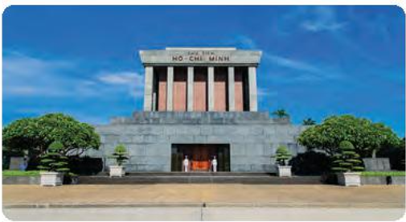
2 xe ô tô chở được số học sinh là:
4
Hai xe ô tô chở học sinh đi thăm Lăng Bác Hồ, mỗi xe chở 45 học sinh. Hỏi có tất cả bao nhiêu học sinh đi thăm lăng Bác Hồ?
Bài giải
45 x 2 = 90 (học sinh)
Đáp số: 90 học sinh

Slide 14
Ta có: 28 : 5 = 5 (dư 3) Để chứa hết 28l nước mắm cần ít nhất 6 can loại 5l. Đáp số: 6 can
5
Trong thùng có 28 l nước mắm. Hỏi cần ít nhất bao nhiêu cái can loại 5l để chứa hết lượng nước mắm đó?
Bài giải

Slide 15
CỦNG CỐ-
DẶN DÒ

